Slide 1
日経先物・無料入門講座

Slide 2
日経先物とは？
１、日経平均株価を個別株のように売買する取引です。
２、買い建て、売り建て両方狙えます。
３、日経先物は「先物オプション口座」で取引します。
４、手数料はとても安く、ミニ１枚当り３８.５円です。
５、限月があり、３の倍数月の２週目で切り替わります。
６、最低必要証拠金を入金しておく必要があります。
７、夜間取引があります。
８、大きなレバレッジが魅力です。

Slide 3
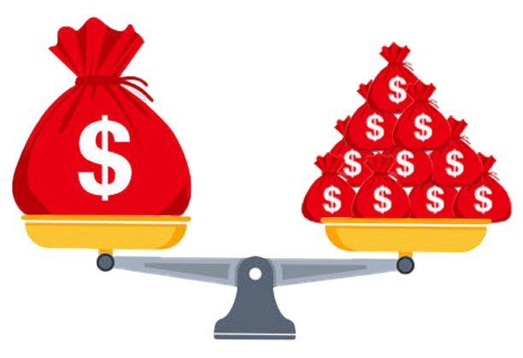
少額資金から始められる
日経先物ミニ１枚当り
必要証拠金額 １５万円（過去３年平均）
手数料 ３８.５円
※証券会社により多少異なります。上記は松井証券の場合
※必要証拠金額は変動することがあります。

Slide 4
夜間取引の活用、多忙な方でも大丈夫
昼間取引 ８時４５分 ～ １５時４５分
夜間取引 １７時００分 ～ 翌６時００分
※売買指示メールは１７時以降にお送りします。
夜間取引時間にお取引いただけます。
日本時間 | 8 | 9 | 10 | 11 | 12 | 13 | 14 | 15 | 16 | 17 | 18 | 19 | 20 | 21 | 22 | 23 | 0 | 1 | 2 | 3 | 4 | 5 | 6
現物株式
先物取引
9:00~11:30
12:30~15:30
8:45~15:45
17:00~6:00

Slide 5
過去３年の助言実績
３年平均 利益額１７０万円超！※ラージ1枚当り：ミニ１枚当り１７万円
年度 ※4月～翌年3月 | 勝率 | 年間損益額 ※ラージ１枚当り(ミニは1/10) | 利益率 ※対証拠金
２０２２年度 | ６４.７％ | １,５７６,２５０円 | １２７.５％
２０２３年度 | ８５.７％ | ２,１７５,０００円 | １５５.２％
２０２４年度 | ６６.７% | １,４３６,２５０円 | ５８.０％
通算 | ７０.０％ | ５,１８７,５００円 | ３４０.７％
平均 | ７２.４％ | １,７２９,１６７円 | １１３.６％

Slide 6
日経先物アシストメール 運用成績資料 ２０２２年度（2022年４月１日～2023年３月31日）

Slide 7
日経先物アシストメール 運用成績資料 ２０２３年度（2023年４月１日～2024年３月31日）

Slide 8
日経先物アシストメール 運用成績資料 ２０２４年度（３月１２日時点）
損益において手数料及び諸税は考慮しておりません。
損益額はラージ１枚当たりの損益額です。
期間は新規助言日から決済日までの営業日数です。
（休業日は含めていません）
累計損益率は取引実績値を単純合計しています。
（複利計算はしておりません）
運用資産利回りを表示したものではありません。
累計損益率は将来利益を保証しておりません。
想定新規価格と想定決済価格は、助言指値範囲と実際の値動きを照らして平均値を計算しております。
データは日本証券取引所公表数値を参照してます。
すべての数値と計算プロセスは外部監査委員による監査において公正妥当と認められたものです。

Slide 9
平均的な運用ケース
資金６０万円（ミニ１枚）運用モデル
運用資金 最近の平均的な証拠金３０万円×１枚＝３０万円（腹五分の運用）
１％利益 日経株価５万円×１％＝500円 レバレッジ100倍×５万円
実質利益率 ５万円×３０万円＝約１７％
目標 上記１％（実質１７％）勝利を毎月１勝
※計算例であり将来の利益を保証するものではありません。
※最低必要証拠金は変動することがあります。

Slide 10
日経先物アシストメールの運用方法
<売買チャンス日>
・１６時４０分 | 予告メール
・１７時以降 | 本番メール or 見送りメール
新規売買の種類、限月、取引株価、決済注文まで具体的に助言します。
<翌日以降>
状況に応じて「修正・取り消しメール」をお送りします。

Slide 11
11月に送信したメールの内容
必ず限月を確認して下さい。１２月限になります。
とくにミニの場合は、ずれている可能性がありますので、ご注意ください。
新規売りは、５０３３０円から５１５９０円のあいだで指値。
注文期限は（11月17日）としてください。
※過去６年間に今日に似た日は１１回ありまして、翌日の高値は最小が0.1％、最大が1.2％、平均が0.5％でした。今日の終値５０３３０円の0.5％上は５０６００円です。新規注文の参考にされてください。
利益確定注文は ４９８３０円 としてください。
損切りは ５１８４０円 としてください。
注文期限は（11月20日）としてください。
ミニ１２月限の売り建て必要最低証拠金は約２９万円です。
資金１００万円ならミニ２枚くらいが限度かと思います。
実際の結果
取引の種類 売り建て
助言日 11/14(金)
決済約定日 11/17(月)
表面利益率 1.2％
実質利益率 22.6％
表面利益 ６２９円
ミニ１枚利益 約６万３千円

Slide 12
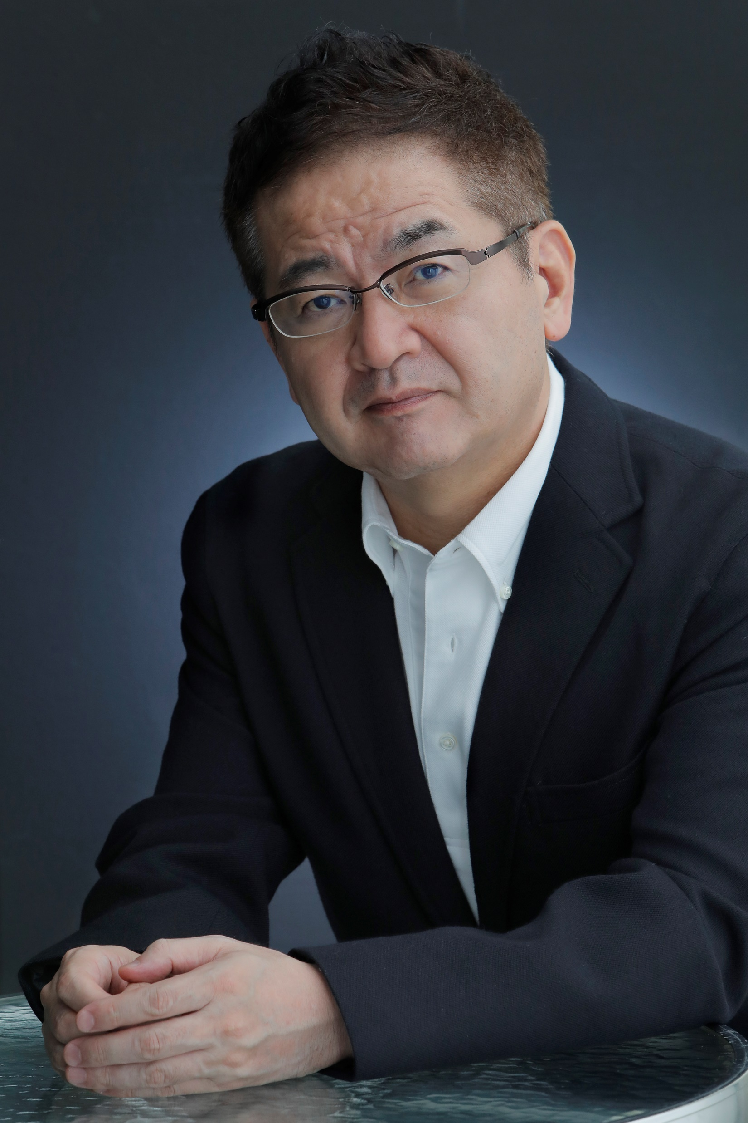
助言担当者
代表取締役
井手広司（いでこうじ）
済々黌高校
熊本大学卒

Slide 13
法定登録表示
金融商品取引業の種類 | 投 資 助 言 業
登 録 番 号 | 九州財務局長（金商）第１２号
商 号 | ソラーレ株式会社
加 入 団 体 | 一般社団法人 日本投資顧問業協会
社外監査委員 宮田房之氏（弁護士） 臼井誠也氏（税理士）

Slide 14
日経先物アシストメールの料金
種別 | 入会金 | 月会費 | 備考
１．一般Ａ（助言のみ） | ３３，０００円 | ３３，０００円
２．一般Ｂ（助言＋株式講座） | ４９，５００円 | ４９，５００円 | ２年目～３８，５００円
３．クラブ会員（４以外） | 免除 | ２７，５００円 | 所定講座を受講修了し クラブに加入する者
４．プレミアム会員 | 免除 | ２２，０００円 | クラブ会員の内 ソラーレメソッドを受講する者
５．法人 | ７７，０００円 | ７７，０００円
お支払方法 クレジット、口座振替
決済日 毎月２６日、前払方式
サービス開始日 毎月１日
解 約 随時、未経過会費は日割り返金

Slide 15
必要な準備
「先物オプション口座」の開設が必要です。
アシストメールの送信テストが必要です。
便利な注文方法をお教えします。

Slide 16
リスクについて
日経先物取引は価格変動リスクがあります。
日経先物取引は証拠金毀損のリスクが発生することがあります。
日経先物取引はレバレッジリスクがあります。

Slide 17
お問い合わせ
フリーダイヤル ０１２０-９９７-５１０（10:00-18:00）
メール info@solare.jp
事務所 〒860-0844
熊本市中央区水道町1-23加地ビル2F

Slide 18
ご契約者様からのご感想の声・推薦文
塚本様（熊本62期 2024年10月コメント）
今晩は
!!!!!!!!ミニ4枚で30万の利益でした!!!!!!!
細やかなアドバイスを頂き、ありがとうございました ☆*:.｡. o(≧▽≦)o .｡.:*☆
感謝の気持ちでいっぱいです
今後ともよろしくお願い致します
鈴木様（東京52期 2024年６月コメント）
お世話になります。
私は今年の３月から本サービスを受けました。正直助言メールのキャンセルが何度かあってモヤモヤしてました。その反面確実に勝たせるため慎重且つ真剣なサービスであることがうかがえました。
いざ初めて本番の助言メールが来て、買いの操作をした時は手が震えました。その翌日から無事含み益を確保しており、いつ山を目指して利益確定するか楽しみでした。
肝心の一発目から会費一年分以上の利益確定し、ひと安心です。これから年間に何度勝利するか楽しみです。今回得た利益と元手を用いて、次回のチャンスに向けてより大きな利益を確定したいです。
１年ごとに得られる利益がどうなるか楽しみであると同時に、ソラーレ社の底力を垣間見ることができました。
追伸 自身の利益が元手と同額になったら熊本へ遊びに行きたいです。井手父子と熊本本校の生徒さんと交流できれば幸いです。

Slide 19
遠山様（熊本27期 2024年６月コメント）
前回に続いて今回も大きな利益を得る事が出来ました。（前回は３７万円の利益）
実は今回、私取引中に重大なミスを犯しました。
それは、買い約定済と未約定があり、翌日、未約定については取り消しの
メールが届き、未約定のものを取り消したつもりが、約定済（に関する決済注文）を取り消してしまいました。処理方法を問い合わせたところ、早速明確、丁寧にサポートして頂き、解決する事ができました。ありがとうございました。
ソラーレ投資顧問は絶対信頼できるパートナーだと感じました。
迷っている方、安心して投資できますよ。
藤元様（熊本65期 2024年６月コメント）
創業２０周年目、誠におめでとうございます。
私は本サービスを利用させて頂き早２年になります。先月末に予告メールが届いた後に本番メールが届きました。新規買い注文後に日経平均株価が上げ下げ変動していく様子を見ながら、私の心はまるで恋する乙女の様にドキドキ、ワクワク大当たりを期待しておりました。
結果、勝利する事が出来て嬉しくて、本サービスを利用させて頂いてて良かったなと実感しました。私が本サービスを始める前はまるで貧乏神の様でしたが、始めた後は、貧乏神が退散して生活が良くなりました。ソラーレ様には感謝、感謝です。今後とも宜しくお願い申し上げます。
井手様（熊本24期 2024年６月コメント）
私は、熊本地震後、株の取引きを止めていました。昨年の11月に「日経先物アシストメール」の案内のはがきが届き、最初は、迷いましたが、時間的に余裕もできたので思い切って受講をきめました。先物は、怖いというイメージがありましたが、先生方を信じて申し込みました
そして、今回、（準備資金に対して）20％の利益を上げる事できました。僅か1週間でです。最高じゃないですか。
太星さん感謝してます、何回も電話しても、丁寧に教えてくださりありがとうございました。
今後ともよろしくお願いいたします。

Slide 20
遠山様（熊本27期 2023年10月コメント）
７８歳になる私が今月１０月（2023年10月）から日経先物アシストメールに入門し早速ミニ４枚で一勝目（利益額３７万円）をあげることができました。
買約定後状況の変化に伴う売値の修正メールも出され安心して利益確定を待つことができました。
入門して本当に良かったと思っています。
迷っている方、まだ考えていない方思いきって始めてみませんか。不明な点は何でも丁寧に教えてもらえますよ。
藤元様（熊本65期 2023年10月コメント）
私は日経先物アシストメールを利用させて頂き2年目になります。始める前と後の私の大変化を紹介させて頂きます。
＜始める前＞
株に対して難しいイメージがある
スマホ、PCが大の苦手
服などは殆ど買わない
美容室に殆ど行かず伸びた髪を一つに束ねていた
旅行はしない
老後の生活が不安
＜始めた後 ＞
日経先物アシストメールのおかげで利益を出す事が出来ました😃
先生方のおかげでスマホ、PCの苦手を克服出来ました😃
服が買えるようになりました😃
美容室に行って髪をバッサリイメージチェンジし、若返ったネ❣️と言われ嬉しい😃
去年は国内、今年は生まれて初ての海外旅行✈️が出来ました
夢と希望が湧いてきて毎日ハッピー
私はソラーレ投資顧問の優秀で親切な先生方に出会えて良かったです。私の人生を明と暗に二分したビフォーアフターが何よりの実証と思います。
ちなみに私は日経先物はミニの方でやってます。アシストメールに興味はあるけど、なかなか一歩踏み出せないと言う方は先ずはミニからデビューされてみられるのもよろしいかな？と思います。

Slide 21
三浦様（熊本47期 2023年10月コメント）
先ずは先生方にお礼と感謝を申し上げます。
私は日経先物アシストメールに入会して１年を過ぎました。少額の資金ではじめたのですが、現在、倍増しております。
又、今月（2023年10月）は資金を追加して参加したのですが、びっくりする程儲けさせていただきました。
本当に日経先物アシストメールに入会して良かったと思っています。
日経先物は難しいと思っていた事が杞憂に終わりました。早く入会すれば良かったと思っています。皆さまもぜひチャレンジしてみてください。お陰様で豪華なお正月が迎えられそうです。
先生方ありがとうございました。
塚本様（熊本61期 2023年４月コメント）
再受講を重ねながら、仕事柄昼間の売買が難しいことが悩みでした。
日経先物を教えて頂き、前に進んでみようと思いました。
売買のタイミングのお知らせがメールで届くので、自宅に戻り 家事を済ませて夜に売買が出来ることも、私にはピッタリです！
不安なことがあれば、連絡を入れると丁寧に教えて頂けます。
勇気を出して、新しい一歩を踏み出して本当に良かったと思っています。
今後とも、どうぞよろしくお願い致します。
木下様（熊本62期 2023年３月コメント）
初心者にもわかりやすく一つ一つ基本的な事から、チャート分析、資金管理など勉強になります。
わからない事は丁寧に納得いくまで教えていただけるので毎回、少しづつですが上達していくのが感じられとても嬉しいです。
日経先物アシストメールを利用するようになりまだ日は浅いですが、昨今の世界情勢、日本経済の不安定な中でも日経先物アシストメールのアドバイスと高い勝率には驚いてます。
日経先物アシストメールのおかげでかなり利益がでていて感謝してます。

